Slide 1

The making of Pandora Quest
Team di sviluppo:
Daidone Giuseppe
Drissi Ilyass
Ianitchii Alin
Marchesi Gabriele

Slide 2

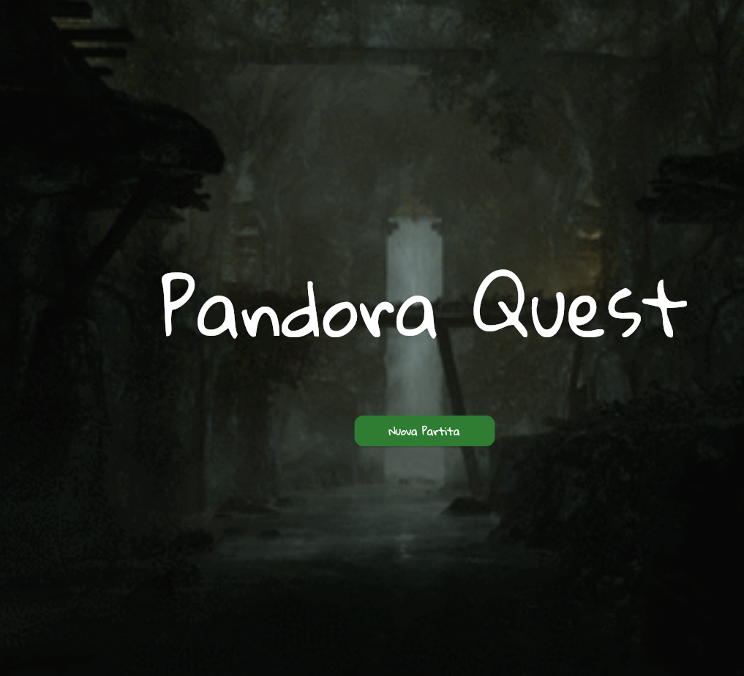
Overview del Progetto
Cos’è Pandora Quest
Com’è nata l’idea
Notes:
Pandora quest è una text adventure ovvero un tipo di gioco in cui il testo e le immagini stimolando la fantasia e l’immaginazione del giocatore.
L’idea è nata dal voler fare qualcosa di diverso dalla solita app gestionale. Questo ci ha permesso di acquisire nuove conoscenze e skill.

Slide 3
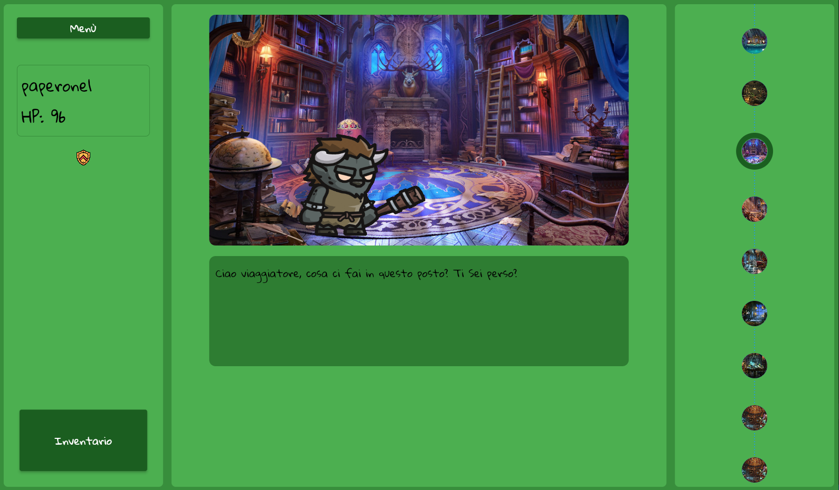
Overview del Progetto
Come funziona il gioco
Stanze, Nemico
Notes:
Pandora quest è una text adventure ovvero un tipo di gioco in cui il testo e le immagini stimolando la fantasia e l’immaginazione del giocatore.
L’idea è nata dal voler fare qualcosa di diverso dalla solita app gestionale. Questo ci ha permesso di acquisire nuove conoscenze e skill.

Slide 4
Raccolta Requisiti
Non avendo dei clienti reali abbiamo dovuto metterci nei panni dell’utente finale
Durante la fase di Elicitation abbiamo pensato a cosa ci sarebbe piaciuto implementare nel gioco per renderlo piacevole, rigiuocabile ed educativo. Creando subito un modello MoSCoW.
Successivamente siamo passati ad un modello più formale per la descrizione di questi requisiti.
Durante questa fase sono stati svolti vari meetings per confermare che i requisiti fossero corretti e che si potesse quindi iniziare con il resto dello sviluppo.

Slide 5

Qualità
Ogni partita è diversa dalle altre (oggetti, domande, stanze)
Il prodotto è semplice da usare, UI intuitiva
Il prodotto è facile da modificare, elevata modularità

Slide 6
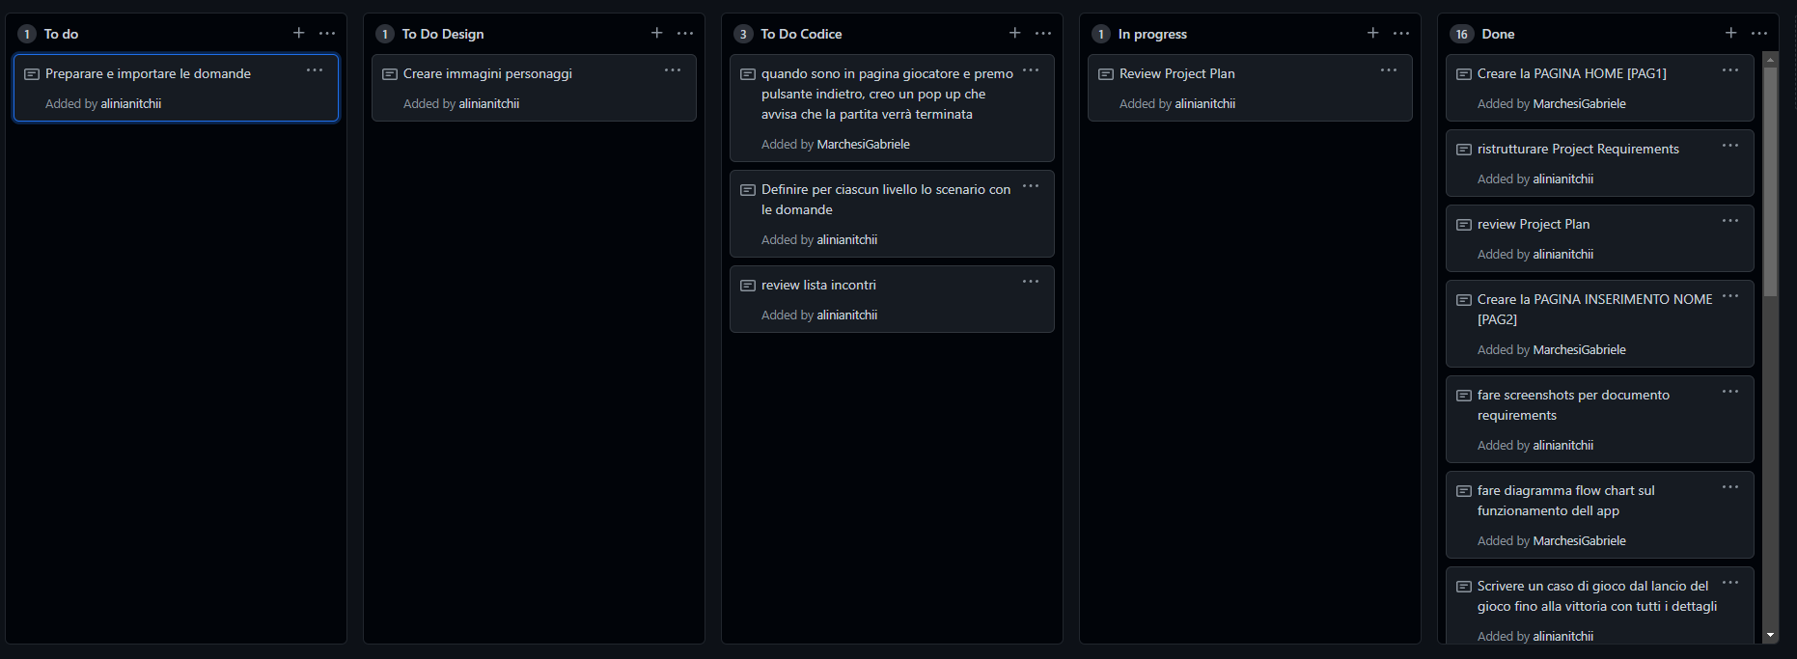
Metodologia Di lavoro
Metodo di lavoro agile con sviluppo incrementale e prototyping
Ci siamo divisi i compiti
Documentazione
Codice
Alla creazione dei diagrammi e alla specifica dei requisiti abbiamo partecipato tutti

Slide 7

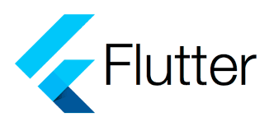
Tecnologie Utilizzate
Flutter & Dart + Librerie per la costruzione del software
StarUML per la creazione dei diagrammi
Git/GitHub per il coordinamento del team/Progetto (VCS)
Altri tool come: VsCode, Google docs, Chrome

Slide 8
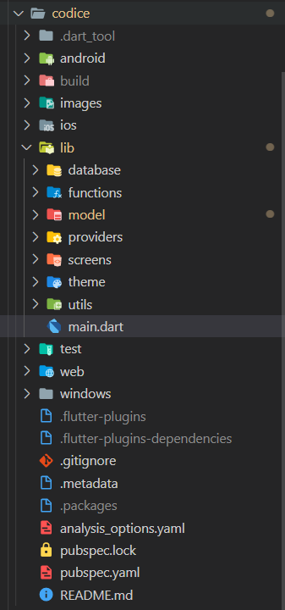
Design ed Implementazione
Come deciso fin dall’inizio, Design ed Implementazione sono andati di pari passo (difficile specifica requisiti).
Definizione Specifiche
DiagrammaBase
Creazione Prototipo
Modifica specifiche
DiagrammaCompleto
Ruolo di Github e uso di branch, issue e PR.

Slide 9

Testing
Test divisi in gruppi
Test dipendono solo da variabili interne
Unit Test su parti critiche del codice

Slide 10
Refactoring
Miglioramenti nella distribuzione del codice
Modifiche Provider/Observer pattern
Rimozione di Anti pattern
Miglioramenti documentazione codice

Slide 11
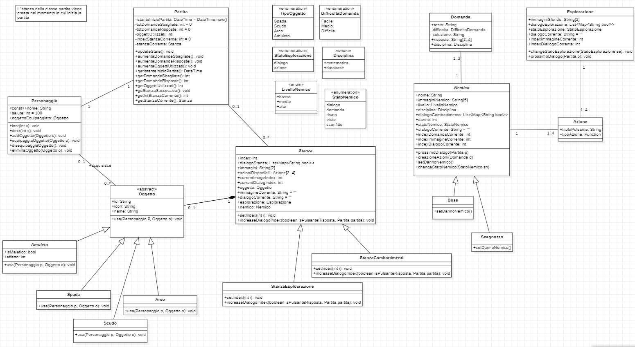
Creazione Diagrammi
Utilità diagrammi
Difficoltà incontrate
Creazione Codice Partendo dai Modelli

Slide 12
Risultato Ottenuto e Possibili Modifiche
Aggiunta di una mappa matriciale e movimento bidimensionale
Aggiunta musica ed effetti sonori
Miglioramento dialoghi e multiple azioni per stanza
Migliorare animazioni del testo

